Slide 1
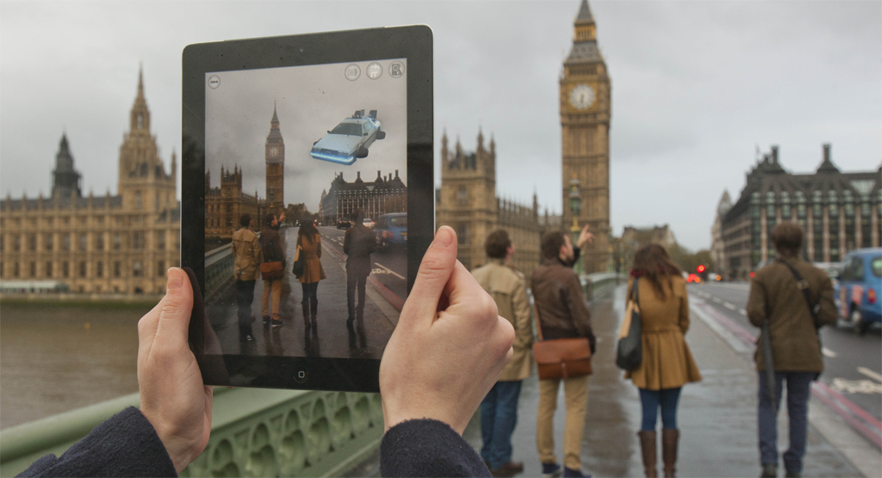
LA REALIDAD AUMENTADA
Y EL TURISMO INTELIGENTE
Juan Francisco Abán Fontecha
Cristobal Rodriguez Alba

Slide 2
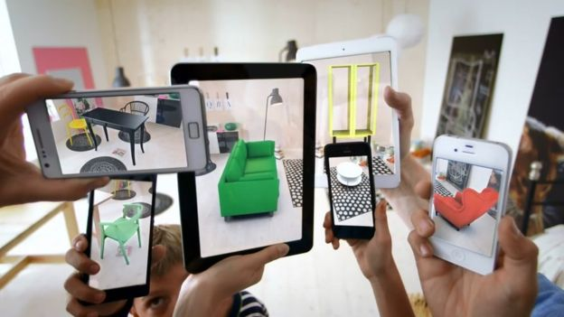
¿Que es la realidad aumentada?
se usa para definir la visión de un entorno físico del mundo real, a través de un dispositivo tecnológico, es decir, los elementos físicos tangibles se combinan con elementos virtuales.

Slide 3
Realidad Aumentada VS Realidad Virtual
Modelo de Visualización
Experiencia del usuario
Mundo
Real
Mundo Virtual

Slide 4

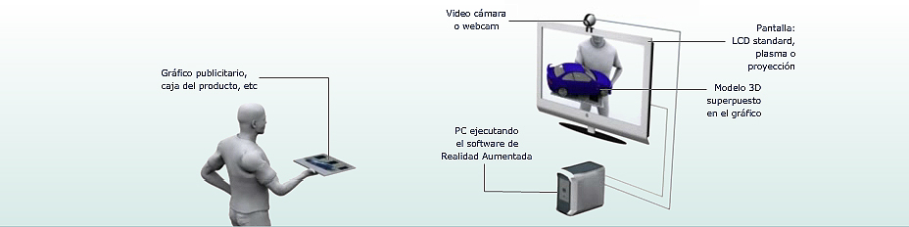
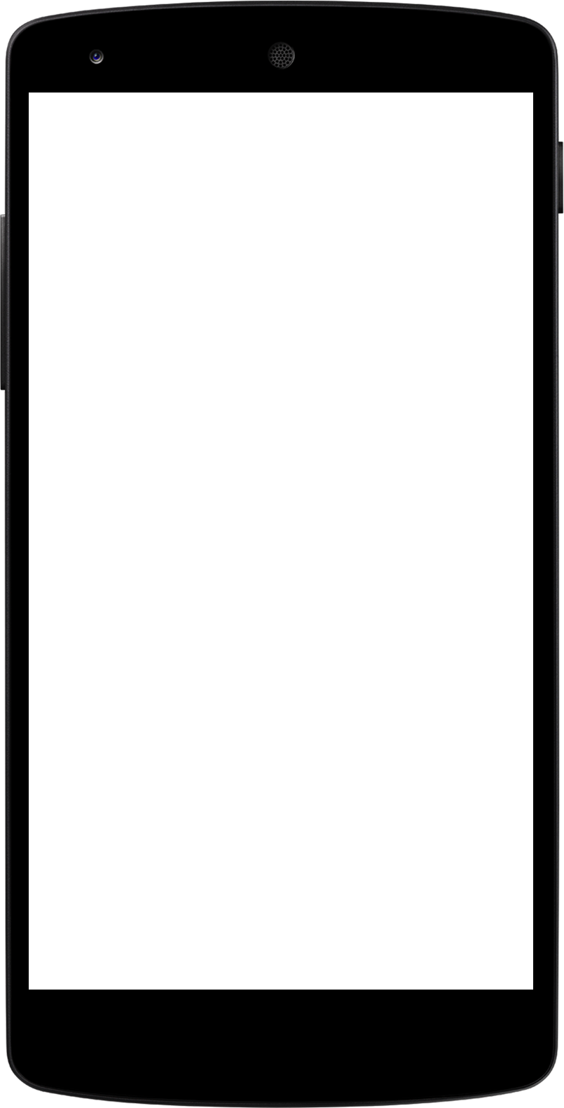
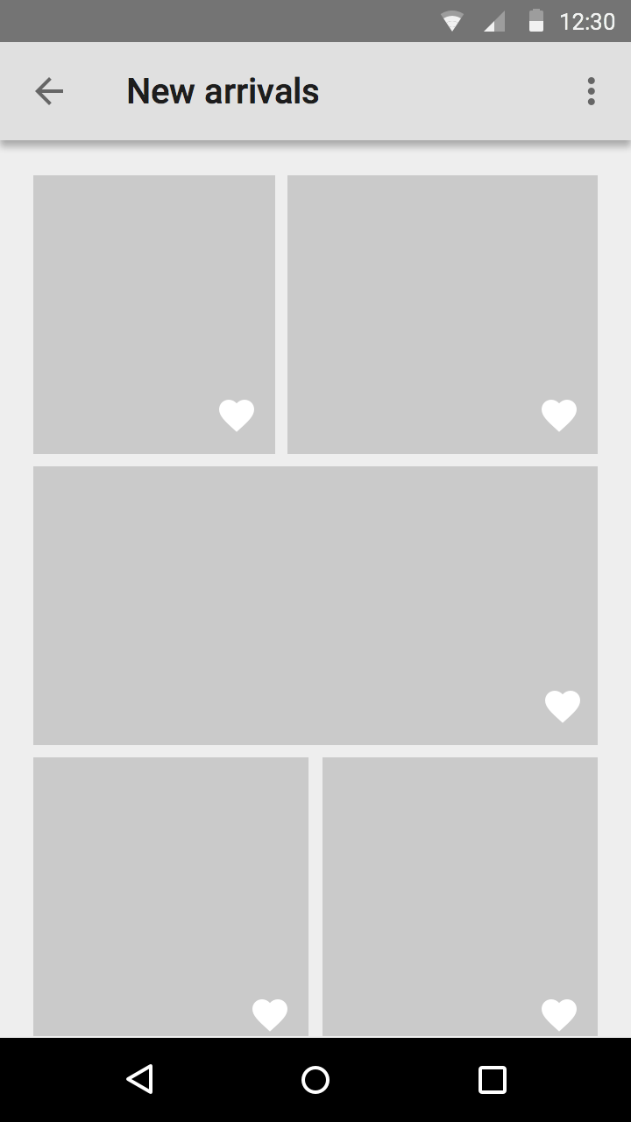
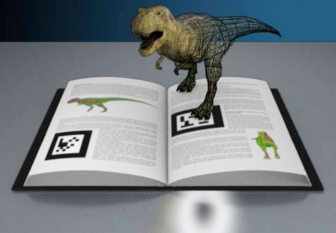
¿Qué tecnología utiliza?
Necesitamos un equipo capaz de ejecutar un lector de “Realidad Aumentada”, es decir un lector de códigos de esta tecnología, y un gráfico publicitario que integre esta.

Slide 5
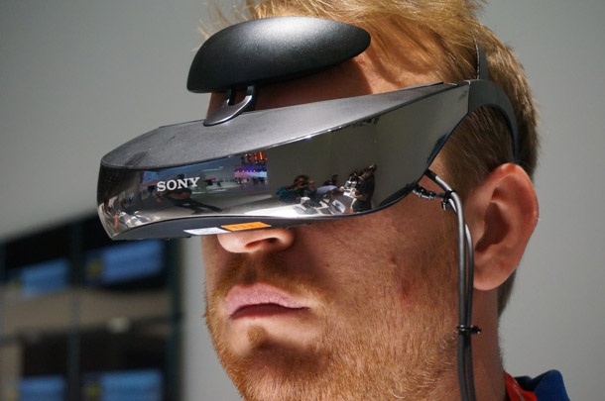
TÉCNICAS DE VISUALIZACIÓN DE REALIDAD AUMENTADA
Gafas de realidad aumentada
El movimiento de las gafas debe ser seguido por un sensor

Slide 6
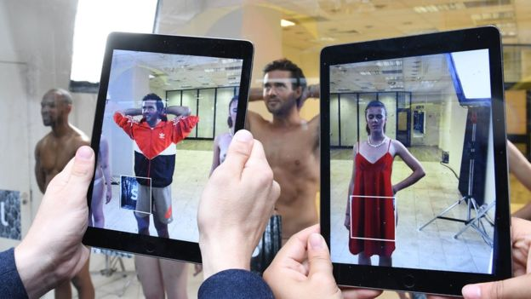
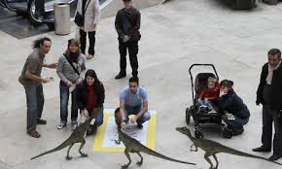

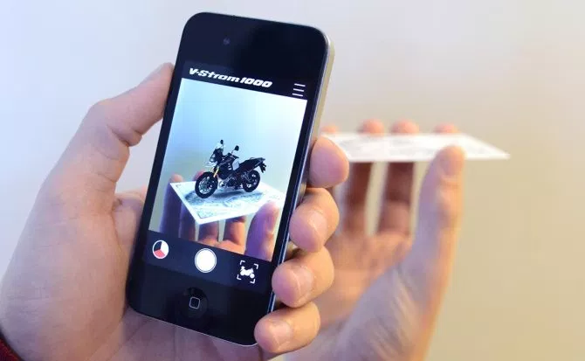
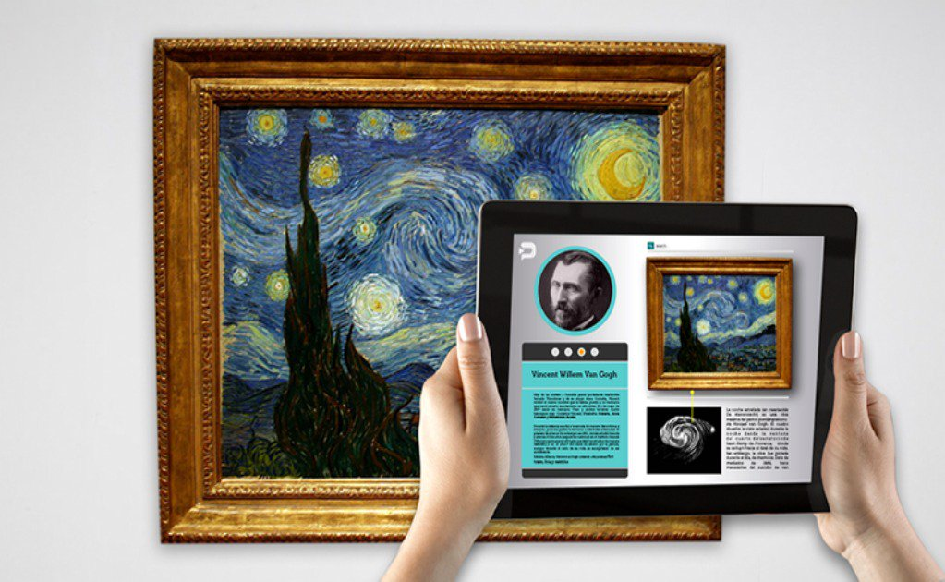
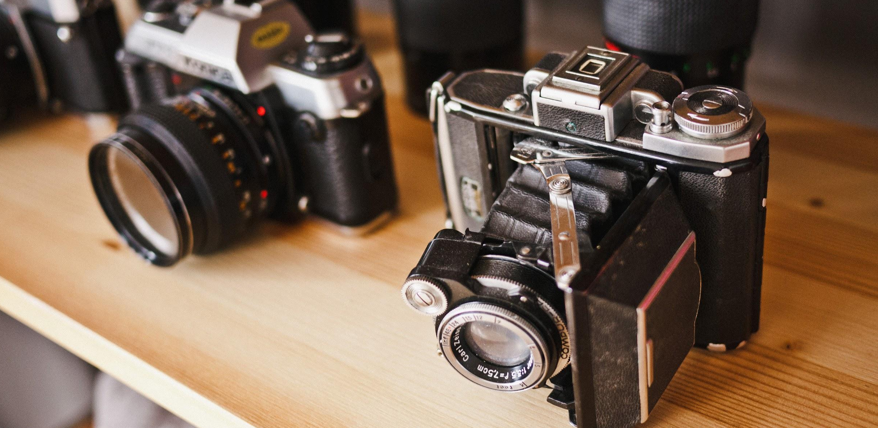

Pantalla de mano
Proyección espacial
Emplean técnicas de superposición sobre el vídeo con la información gráfica
hace uso de proyectores digitales para mostrar información gráfica sobre los objetos físicos

Slide 7
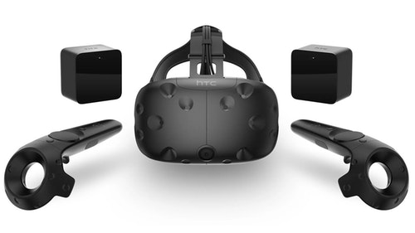
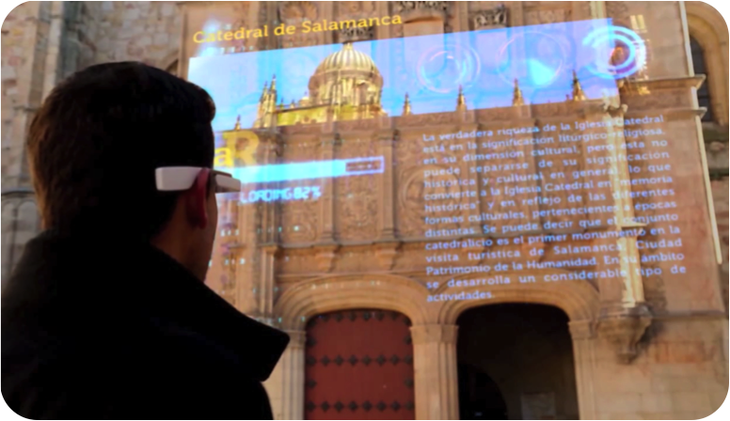
Viajando con la realidad aumentada
¿Qué tipo de dispositivos necesitamos?

Slide 8
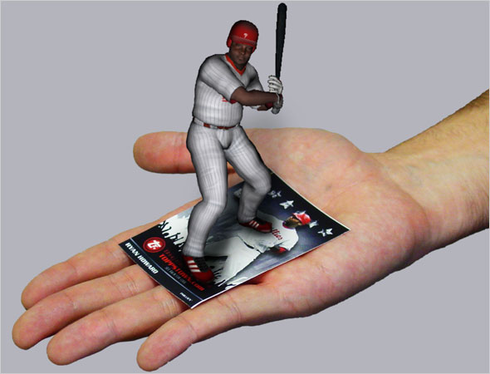
Costo de implementación
Hay una gran baraja de coste, ya que podemos gastarnos desde miles de € en unas gafas, o usar nuestros propios dispositivos de mano y pequeños códigos bidi.

Slide 9
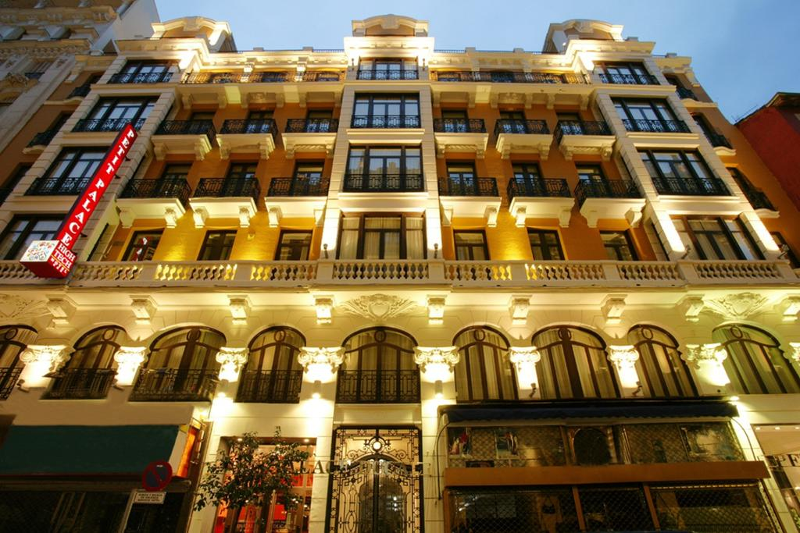
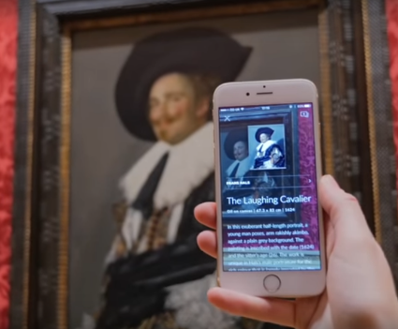
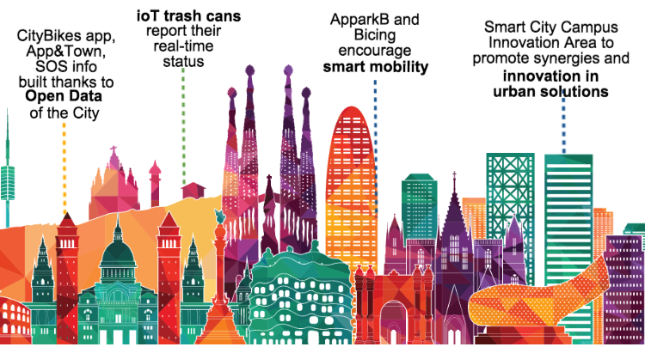
EJEMPLOS DE ÉXITO
Hotel Petite Palace
SMARTIFY
Smart City Barcelona

Slide 10

Preguntas y/o dudas

Slide 11

GRACIAS POR VUESTRA ATENCIÓN
Juan Francisco Abán Fontecha
Cristobal Rodriguez Alba

